Slide 1

Aquapalace Systeem

Slide 2
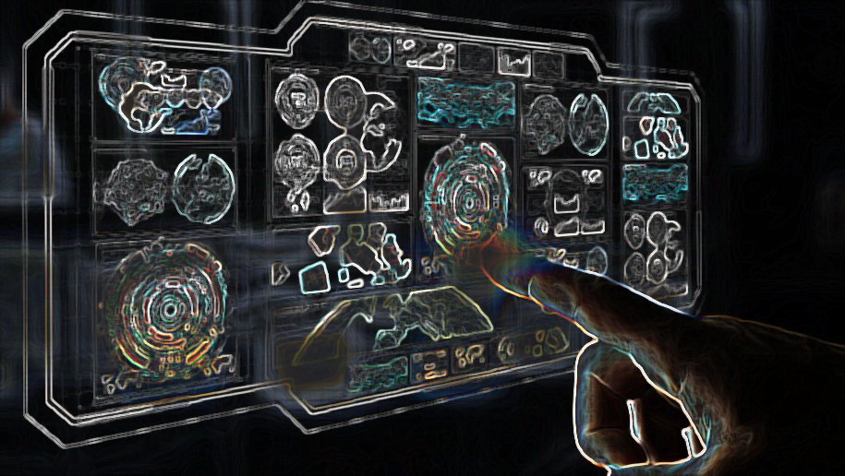
inhoud
Wat zijn de doelstellingen van het project?
Hoe hebben wij het project aangepakt?
Welke resultaten zijn behaald?
uitdagingen en oplossingen.
Wie presenteert welk onderdeel?
Vragen en feedback.

Slide 3
Wat waren de doelstellingen van het project?
Een werkende applicatie maken volgens de opgegeven eisen en oefenen met samenwerken
ontwerpen en programmeren in C#

Slide 4
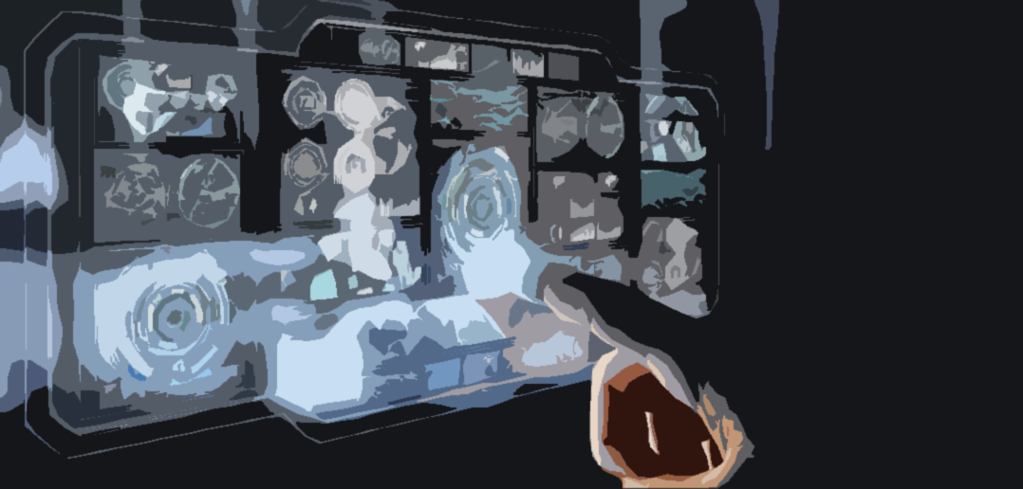
Hoe hebben wij het project aangepakt?
We hebben eerst de taken verdeeld onder elkaar.
Met gebruik van todoist verdeling bijgehouden
de onderdelen toegevoegd in het ontwerpen
vervolgens samen de code geschreven en getest.

Slide 5
Welke resultaten zijn behaald?
Een applicatie met login, beheer van abonnementen en overzichtspagina’s.
documentatie met UML, ERD en testformulieren.
Deze presentatie.

Slide 6
uitdagingen en oplossingen.
Het verdelen van de taken, het combineren. Opgelost met systematisch iedereen op todoist taken geven
code van verschillende teamleden en het begrijpen van sommige programmeerproblemen. Opgelost met samenwerken.

Slide 7
vragen en feedback?

